Slide 1
الصور الجوية

Slide 2
فروع التصوير الجوي
علم المساحة التصويرية او الجوية :
هو علم الحصول على القياسات من الصور الجوية ويختص بانتاج خرائط دقيقة من الصور الجوية ذات مقياس كبير للرسم
تفسير الصور الجوية :
ويشمل تحديد وتشخيص الظواهر الطبيعية والحضرية الموجودة على سطح الارض وتقييم اهدافها من خلال دراسة الصور الجوية

Slide 3
التصوير الجوي :
هو فن التقاط الصور الجوية باستخدام كاميرا خاصة وتقويم الصور الناتجة من تشويهات المقياس لغرض تجميعها
علم الملاحة الجوية :
فن توجيه الطائرات في مسارات محددة مسبقا وتوجيه الاجهزة الخاصة بالتصوير الجوي

Slide 4
أنواع الصور الجوية
تقسم الصور الجوية الى قسمين هما :
أـ الصور الراسية :
وتؤخذ عندما يكون محور الة التصوير راسيا او قريبا منه بحيث يكون ميل الة التصوير اقل من 4 درجات ويكون شكل الارض المغطاة بالتصوير رباعي ويستفاد منه في اعداد الخرائط على اختلاف انواعها ومقاييسها .
ب ـ الصور المائلة :
تؤخذ عندما يكون محور الة التصوير مائلا لاخذ صورة تغطي مساحة اكبر من الصور الراسية وتستخدم في الاستكشافات فقط وهي على نوعين :

Slide 5
اولا : صور قليلة الميل : وهي التي يظهر فبها خط الافق وتلتقط عندما يكون محور الة التصوير يعمل بزاوية صغيرة مع خط الشاقول يزيد الميل عن 4 درجات يكون شكل الارض المغطاة بالتصوير شبه منحرف فائدته في الدراسات الاولية للمشاريع
ثانيا : صور شديدة الميل : ويظهر فيها خط الافق تلتقط عندما يكون محور الة التصوير يصنع زاوية كبيرة عم خط الشاقول اما شكل الارض على هيئة شبه منحرف وتؤخذ هذه الصورة الى المناطق التي يتعذر على الطائرة تصويرها ويستفاد منها في الاغراض العسكرية

Slide 6
وتستخدم الصور الراسية في اعمال المساحة الجوية لإنتاج الخرائط ويصعب ذلك في الصور المائلة للأسباب الاتية :
مقياس الرسم في الصور الراسية اكثر تجانسا بينما يختلف ذلك في الصور المائلة حيث تقل من مقدمة الصورة الى مؤخرتها .؟
القياس في الصور الراسية اكثر سهولة من المائلة لان العلاقات الهندسية بين الصورة والارض اقل تعقيدا
تظهر العوارض على الصور الراسية مماثلة تقريبا لما موجود على الارض مما يسهل معرفتها وتفسيرها بينما تختلف في الصور المائلة
يظهر كل ما موجود على الارض تقريبا في الصور الراسية اما المائلة فيختفي جزء اكبر من العوارض لوقوعها في ارض ميتة

Slide 7
العلامات الظاهرة على الصور الجوية :
1ـ علامات الاسناد في اركان الصرة الاربعة
2ـ رقم الصور الجوية للاستفادة منه في تعيين موقع الصورة في مرتسم فهرسة الصور
3ـ رقم الة التصوير للرجوع الى التفاصيل المرفقة عم الة التصوير عند الحاجة ولمعرفة التشويه الذي ينتج من العدسات
4ـ المسافة الاساسية والبعد البؤري لمجموعة العدسات الة التصوير
5ـ الساعة تبين وقت التقاط الصورة بالساعة والدقيقة والثانية

Slide 8
6ـ مقياس الارتفاع الرادارى لتحديد ارتفاع الطائرة ويظهر على شكل مؤشر على الصور وبواسطته يمكن معرفة مقياس رسم الصورة
7ـ فقاعة التسوية يرمز لها بشكل خمس دوائر متداخلة ومتحدة المركز يستفاد منها لمعرفة ميل الطائرة اثناء التصوير الجوي
8ـ تاريخ التصوير يسجل تاريخ التصوير على الصورة الاولى من خط الطيران .

Slide 11
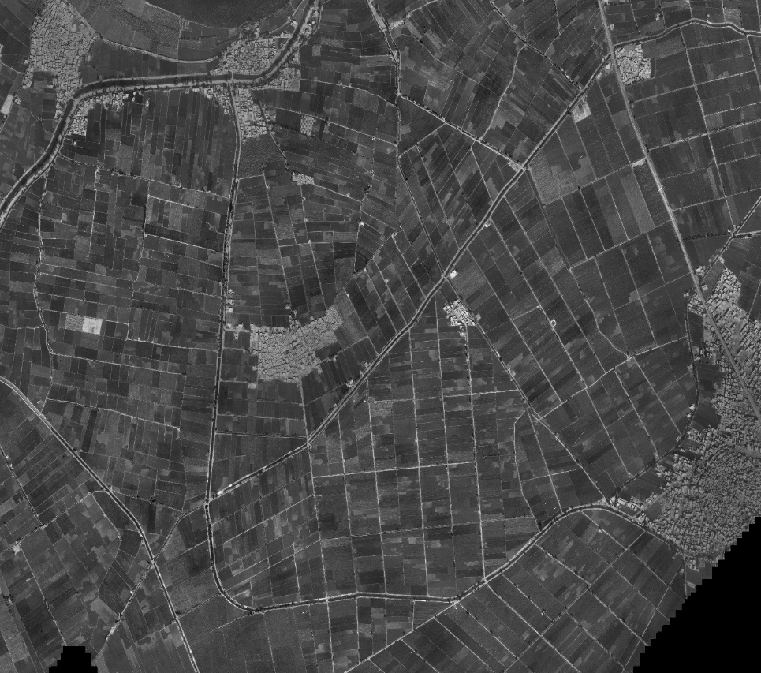

Slide 12
هناك اربعة مراحل تمر في تحليل الصور الجوية لكي تنتهي وهي : 1- مرحلة القراءة Photo Reading 2- مرحلة التحليل 3- مرحلة التصنيف Classification 4- مرحلة الاستنتاج والتنميط Deduction and Idealization مرحلة القراءة للصوره Photo Reading تمثل قراءة الصورة المرحلة الأولى وتتضمن ثلاث خطوات هي: أ- فحص Detection الصور الجوية لاستكشاف ما تحتويه من ظاهرات جغرافية. ب- الإدراك Recognition وذلك من خلال التعرف على النمط واللون والشكل لإدراك تفسير الظاهرات. ج- تحديد Identification ونقصد بفحص الصورة تبين وجود أشياء مختلفة داخل الصورة الواحدة على حين نقصد بالإدراك إدراك الظاهرة أي رصدها من خلال توظيف خصائصها المختلفة من حيث الشكل والحجم وظلال وأنماط توزيعية ...الخ. أما الخطوة الأخيرة فهي مجرد تحديد الظاهرة من حيث الموقع والامتداد وتسميتها أى تحديد اسم لها.

Slide 13
2. طرق تحليل وتفسير الصور الجوية Methods of Aerial photo-Analysis تقسيم تحليل الصور الجوية إلى أربعة أقسام هي: 1- التحليل العنصري Element analysis 2- تحليل الوحدات الأرضية Physiognomic analysis 3- تحليل أشكال السطح Physiographic analysis 4- تحليل النماذج Pattern analysis التحليل العنصري Element analysis وتتم هذه الطريقة بوسيلتين الأولى تحليل كل عنصر على حدة وفيه يتم تحليل كل عنصر خريطة منفردة ثم تركيبها فوق بعضها لتتوافق حدود الوحدات مع بعضها, والثانية يتم تجميع العناصر قبل رسم خطوط التفسير ويمكن تلخيص خطوات التحليل الأولى كما يلي: - اختيار العناصر Choice of elements ; - عمل تحليل منفصل لكل عنصرSeparate analysis of individual elements - عمل تطبيق للتحليل Overlay the analysis - رسم الوحدات المركبة Drawing of combination

Slide 14
3- مرحلة التصنيف يتم خلالها المقارنة بين خصائص الوحدات السابق عزلها وتحديدها في مرحلة التحليل وتسمى هذه المرحلة بالمرحلة الأولية المكتبية وينتج عنها خريطة أولية. يتم تحسين التفسير من خلال عمل دراسة ميدانية لمنطقة العمل بحيث يتم المقارنة بين خصائص كل وحده من الوحدات على الطبيعة من اجل التعرف على الاختلافات بينها وبالتالي المزيد من التفاصيل والتحديد الأوضح للظاهرة مما يفيد في التعامل مع الظاهرة في مجالات العلوم التطبيقية وتسمى الخريطة الناتجة بالخريطة النهائية. 4- مرحلة الاستنتاج والتنميط هي المرحلة الأخيرة والغاية التي يصل إليها قارئ الصورة, وهى من أصعب المراحل وأدقها ففيها يتم توليف وتوظيف مجموعة الملاحظات المأخوذة على الصور مع بعض المعلومات المتباينة في مصادرها بهدف الخروج ببيانات ومعلومات غير مباشرة لا يمكن استقصائها من الصورة وحدها. بمعنى أن مرحلة الاستنتاج يمكن أن يبلغها الجيومرفولوجية من خلال تجمعه لمشاهداته وملاحظاته وبالتالي الخروج بدلالات جي مورفولوجية في الوقت الذي يصعب فيه الوصول إلى تلك النتائج لو أخذت تلك المشاهدات بمفردها. ويجب الالتزام بقواعد أربعة هي:

Slide 15
وللوصول إلى أفضل تفسير للصور الجوية لعمل خريطة جيمورفولوجية على مستوى جيد فقد تم تلخيصها في خمسة خطوات كالاتي: 1- تحديد أشكال التضاريس والوحدات الأرضية. 2- تحديد خطوط التصريف. 3- دراسة التربة من حيث اللون والعمق والقوم لكل وحدة. 4- دراسة الحياة النباتية واستخدامات الأرض دخل الوحدات الأرضية. 5- تحليل الاختلافات الليثولوجية والبنيوية. استخدام الصور الجوية في المسح الأرضي طريقة Oxford-Mese:لقد لخص Hughes وآخرين (1965) هذه الطريقة كالآتي: - اختيار منطقة معينة تمتاز بقلة الطرق التي تخترقها لاختيار العينات, ولكن هذه المنطقة مغطاة بالصور الجوية. 2- تجهيز معلومات هامة عن المنطقة من تحليل الصور الجوية مثلاً عن التضاريس, الجيولوجيا, واستخدام الأرض, إضافة إلى بعض التقارير المنشورة والبحوث العامة إضافة إلى الخرائط الطبوغرافية والمعلومات المناخية. 3- دراسة تفصيلية لبعض المناطق التي يمكن الوصول إليها من ناحية المواصلات وإخراج عدد من نماذج السطح المتكررة بحث تظهر العناصر الأرضية. 4- تحليل ووصف هذه العناصر. 5- تعميم ما حصل عليه من معلومات من منطقة الدراسة التفصيلية على بقية مناطق المنطقة ككل والتي لا يمكن الوصول إليها نتيجة إيجاد الخصائص المشتركة المتشابهة الخاصة بنماذج أشكال الأرض. 6- لابد من إدراج تقييم أو تنبؤ عن صلاحية هذه المنطقة أو تلك والتي هي تحت الدراسة لغرض استخداماتها المختلفة (كالزراعة والرعي...الخ

Slide 16
المعالجة الحديثة للصور الجوية من خلال نظم المعلومات الجغرافية كان لظهور نظم المعلومات الجغرافية وما صاحبها من ثورة رقمية دور أساسي في تطوير أسلوب تفسير الصور الجوية حيث ابتكرت عدد من الشركات أجهزة ومعدات تسمح بالرؤية المجسمة للصور الجوية. كما ابتكرت ايرداس Erdas من خلال برامج تتعامل خصيصاً مع الصور الجوية من خلال نظارات خاصة تمكننا من الرؤية المجسمة وإجراء عمليات رسم لمحتوى الصورة بطريقة دقيقة وتعتمد هذه الطريقة على الخطوات التالية : • إدخال الصورة بواسطة الماسح . • عمل تصحيح هندسي للصور الجوية من خلال الشاشة. • عمل رسم من الصورة من خلال الشاشة من خلال أعداد مشروع معين. • تعريف المحتوى من طرق واستخدامات مختلفة عن طريق بناء قاعدة بيانات لمحتواها . المخرجات النهائية وهي قد تكون صورة أو خريطة أو معلومات رقمية

